Slide 2
Jogador 1
______________
Produto
□X□=□
Fatores
“Ilhas”
Jogador 2
______________

Slide 3
Jogador 1
______________
Jogador 2
______________

Slide 4
Jogador 1
______________
Jogador 2
______________

Slide 5
4
12
15
12 X15 = 180
1
3
3
4
19
19 X4 = 76

Slide 6
Jogador 1
______________
35 X□= □
Jogador 2
______________

Slide 7
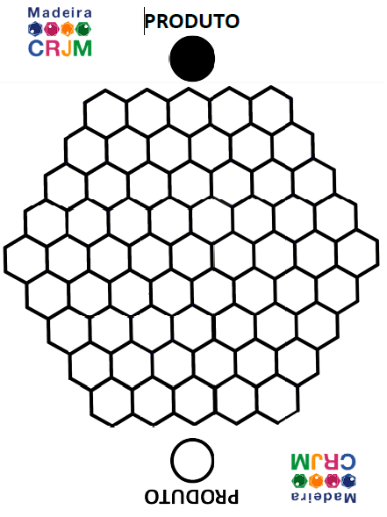
3 X 8 =
24
7 X 8 =
56
12 X 2 =
24
41 X 1 =
41
30 X 0 =
0
31 X 1 =
31

Slide 8
Jogador 1
______________
Jogador 2
______________

